Slide 1
GEOMETRIA 3D
09/07/2020

Slide 2
UNIDAD 2 “RECTAS Y PLANOS EN EL ESPACIO”
ACTIVIDAD 1: “DESDE LA GEOMETRÍA PLANA A LA ESPACIAL”
En esta actividad los estudiantes amplían sus conocimientos y habilidades desde la “geometría plana” a la “geometría espacial”, reconociendo que los conceptos geométricos como ejes, coordenadas y vectores se mantienen. Además, se espera que los alumnos utilicen las herramientas disponibles para aumentar su imaginación espacial, resolver problemas y abstraer situaciones espaciales mediante coordenadas en tres dimensiones. Los estudiantes pueden utilizar las herramientas y conocimientos disponibles para resolver problemas en el espacio, dando énfasis en problemas técnicos que requieren de la posición vectorial, tales como la posición de objetos en el aire, tierra o bajo el mar.

Slide 3
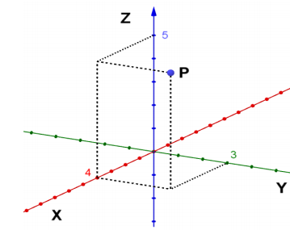
REPRESENTAR PUNTOS Y VECTORES EN EL SISTEMA CARTESIANO 3D
¿Cómo se representan los puntos en un sistema cartesiano 3D de coordenadas?
Un sistema cartesiano tridimensional está compuesto por tres planos perpendiculares entre sí, los cuales se interceptan en los ejes coordenados, los que se denominan ejes Ox, Oy y Oz. Las coordenadas de un punto P son (x, y, z). La distancia signadas como x, y y z se llaman abscisa, ordenada y cota respectivamente. Los planos coordenados dividen al espacio en ocho regiones llamadas octantes.

Slide 4
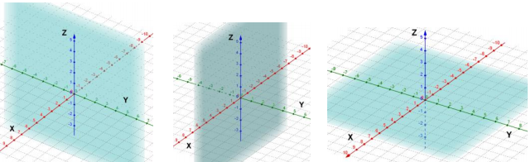
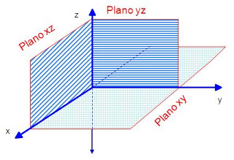
¿Cómo se identifican los planos en un sistema cartesiano 3D de coordenadas?
https://www.youtube.com/watch?v=4lP6BXNyRJY

Slide 5
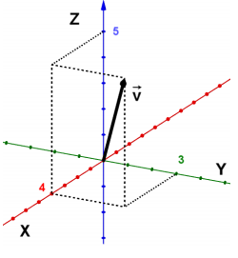
¿Cómo se representan los vectores en un sistema cartesiano 3D de coordenadas?

Slide 6
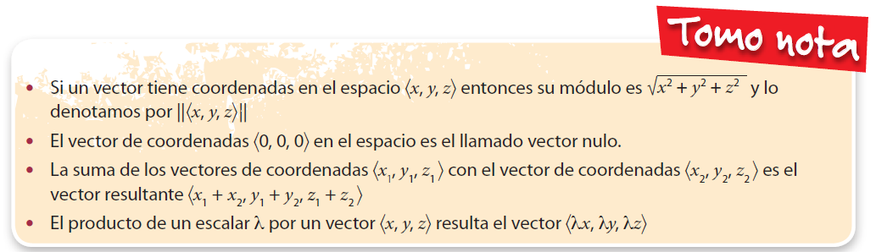
Para dibujar puntos en plano 3d observa el siguiente video.
https://www.youtube.com/watch?v=yCpTZXuT0-s

Slide 7



UBICA UN PLANO 3D
$$1) (2,−1,3)$$
$$2) (−3,4,−1)$$
$$3) (0,−2,4)$$

Slide 8
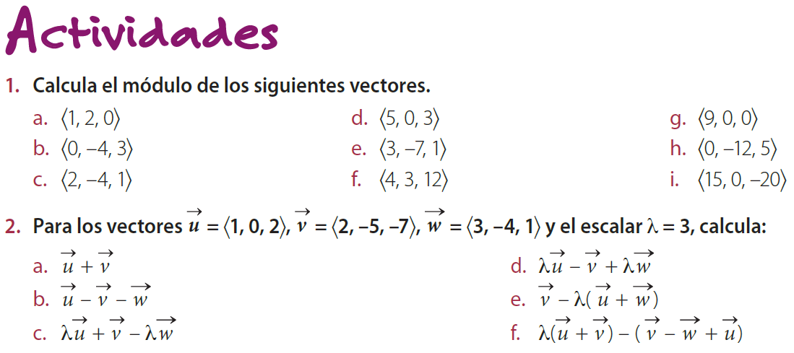
COMPRUEBA CON GEOGEBRA

